Slide 1
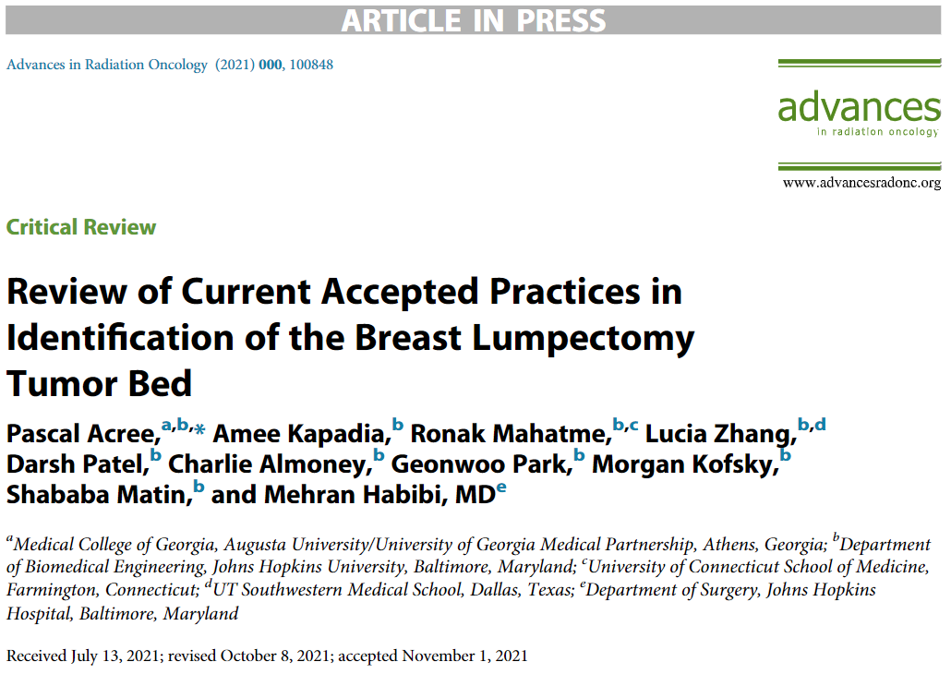

Slide 2
Amerika’da yer yıl 260 000 kadın meme kanseri tanısı almaktadır.
Bu hastaların %60 ı meme koruyucu cerrahi veya lumpektomi ve ardından radyoterapi tedavisi almaktadır.
Meme koruyucu cerrahi yapılan 30 000 hastaya lumpektomi sonrası onkoplastik cerrahi yapılmaktadır.
Bu prosedürlerin cerrahinin hemen ardından yapılması giderek yaygınlaşmaktadır.
Cerrahi prosedürlerden haftalar sonra radyasyon onkoloğu mevcut görsel markerlar ile tümör kavitesinin yeri ve hacmini belirleyerek hedefe yönelik radyoterapi planı yapmaktadır.

Slide 3
Radyasyon onkoloğu lumpektomi kavitesini çizmek ve akciğer ve kalp gibi önemli organların gereksiz radyasyon dozu almamasını sağlamak için planlama CT sini kullanır.
Marjinlerin ve tümör yatağı etrafındaki yumuşak dokuların onkoplastik rekonstrüksiyon sonrası yerlerinin değişmesi , radyasyon onkoloğunun tümör kavitesini çizimini zorlaştırmaktadır.
Post-lumpektomi tümör kavitesinin uygun olmayan çizimi gerçek tümör kavitesine uygun olmayan bir radyoterapi verilmesini sağlar.
Boost radyoterapi alanının uygunsuz çizimi hem yan etkide artışa hem de kanser nüksünün artmasına neden olur.

Slide 4
Meme koruyucu cerrahi yapılan hastalarda %10-20 civarında en az bir CS pozitifliği ve re-eksizyon gerekmektedir.
Tüm cerrahi sınırla negatif ise hasta radyoterapiye adaydır.
Hastaların %75-85 i tüm meme radyoterapisi ( WBI) ve kaviteye boost radyoterapi almaktadır.
Diğer %15-25 i ise sadece kaviteye parsiyel meme radyoterapisi (PBI) almaktadır.

Slide 5
Genel olarak kanser rekürrenslerinin %70 i orjinal tümör kavitesinden gelişmektedir.
Bu nedenle radyoterapiden sonra kavite alanının takibi kritik öneme sahiptir.
Başarılı bir meme koruyucu cerrahisi için ;
tümör lokalizasyonunun düzgün bir şekilde belirlenmesi ,
cerrahi sınırların temiz olması ,
tümör kavitasyonunun uygun bir şekilde işaretlenmesi (klip yerleştirme)
(+) CS varlığında re-eksizyon
gerekmektedir.
Bu şartların sağlanması durumunda radyoterapiye başlanabilir.
Bu derleme, daha iyi bir konturlama için tümör kavitesini işaretlemek için kullanılan mevcut yöntemlere genel bir bakış sunacak ve mevcut klinik uygulamalardaki eksikliklerini ele alacaktır.

Slide 6
METOD
PubMed'deki ilgili makaleleri derlemek için bir anahtar kelime arama ve analiz yaklaşımı kullanıldı.
Makale aramak için kullanılan bazı anahtar kelimeler ve kelime öbekleri ; meme koruyucu cerrahi, lumpektomi, markerlar, meme boşluğu dahil tümör boşluğu tanımlaması ile ilgili markerlar, doku markerları, cerrahi klipler ve tümör kavitesi idi.
Beş araştırmacı tarafından, derlenmiş makale dizinini incelendi ve ardından sunulan teknolojinin veya yöntemin klinik olarak değerlendirilip değerlendirilmediğine göre filtrelendi.

Slide 7
Yayın yılı 2000 ve sonrası , orijinal ingilizce dilinde olan , akademik dergilerde hakemler tarafından denetlenmiş olması da dahil edilme kriterlerindendi.
Bu alanda klinik olarak kullanılan tüm teknolojileri ve yöntemleri değerlendirmek için, çalışmalardaki hasta sayısı bir dışlama kriteri olarak belirlenmedi.
Yukarıda bahsedilen sistematik süreçlerin birikimi, bu derlemenin oluşturulması ve yazılmasıyla sonuçlandı.
Bu derleme, atıfta bulunulan literatür tarafından tamamen desteklenmektedir ve tümör kavitesini tanımlama tekniklerinin kullanımı yoluyla ameliyat sonrası tümör kavitesi tanımlamasına genel bir bakış sunmaktadır.

Slide 8
TARTIŞMA
TÜMÖR KAVİTESİNİN TANIMLANMASI
Henüz lumpektomi kavitesinin sınırlarının belirlenmesi için standart protokol bulunmamaktadır.
Kavitenin tanımlanmasındaki mevcut metodlar ; klinik bulgular , seroma formasyonu,ligasyon kliplerinin yerleştirilmesi ve skar pozisyonudur.
Tüm bu metodların mevcut dezavantajları vardır.
Bu derlemede kavite çiziminde kullanılan 3 ana yöntem tanımlanmıştır
Klinisyen kararı
Seroma formasyonu
Ligasyon klipleri

Slide 9
MARKER KULLANILMADAN YAPILAN CERRAHİLER
Bazı radyasyon onkologları tümör kavitesini çizmek için insizyon skarını yol gösterici olarak kullanırlar. Fakat bu durum tümör kavitesini çizmede hataya neden olabilir.
Krawczyk ve Engel insizyon skarını baz alınarak çizilen tümör kavitelerinin , skar ile tümör kavitesi ilişkili olsa bile uygunsuz doz kapsamasına neden olduğunu belirtmişlerdir.
Bu nedenle sadece lumpektomi skarına göre kavite çizimi yapılması lumpektomi kavitesinin uygunsuz doz almasına yol açar .
Fox Chase Kanser Merkezi’nde yapılan bir çalışmada 4 farklı varsayımsal alan , cerrahi kliplerle işaretlenmiş gerçek tümör kavitesi ile karşılaştırıldı. Varsayımsal alanın merkezi skar merkezi olarak belirlendi. Kaviteye verilen marj , skar uzunluğunun yarısı kadar iken uygunsuz doz sarımı %51 olarak bulundu.
Sonuç olarak lumpektomi skarının kavite yerinin belirlenmesinde zayıf bir indikatör olduğu sonucuna varılmış.

Slide 10
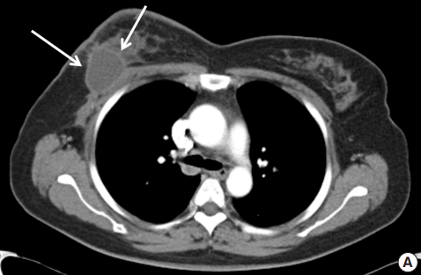
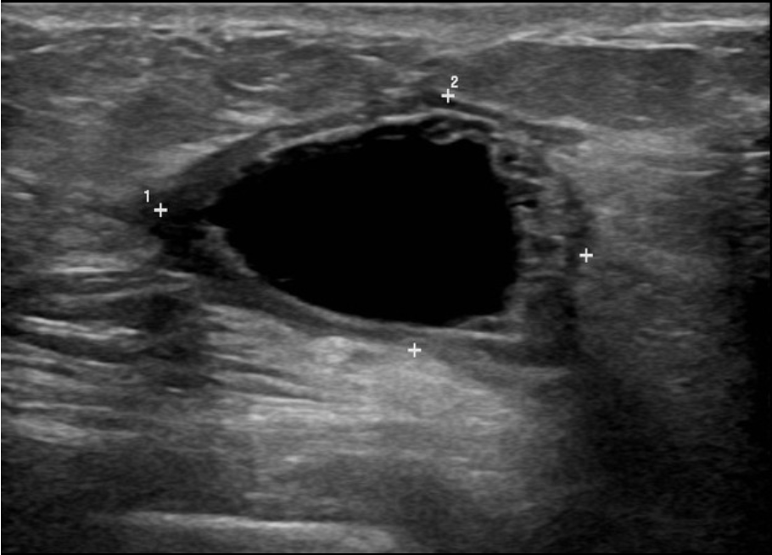
SEROMA FORMASYONU
Seroma sıvısı lumpektomiden sonra CT üzerinden görülebilir.
Seroma her zaman tümör kavitesinde bulunmamaktadır ve miktarı bireysel farklılıklar göstermektedir.
Seroma oluşması çoğunlukla eksizyon kavitesinin nasıl kapatıldığı ile ilgilidir.
Sadece seroma formasyonuna bağlı kalınması kesin olmayan tümör yatağının belirlenmesi ile sonuçlanır.

Slide 11
Coles ve ark. yaptığı bir çalışmada BCS sonrası çekilen CT de 30 seromalı hasta 2 radyasyon onkoloğu tarafından değerlendirildiğinde, 8 hasta için oldukça görülebilir , 10 hastanın görülebilir, 6 hastanın neredeyse/gizli görülebilir ve 6 hastanın ise seromasının görünmediği sonucuna ulaşmışlardır.
Bir başka çalışmada araştırmacılar BCS sonrası CT de ortalama 35 gün içinde sadece %65 hastada görülebileceğini önermişlerdir.
Seromanın tümör kavitesini belirlemede yetersiz olduğu sonucuna varılmış.
Herhangi bir marker( klipler ) kullanılmadan , tümör yatağının yetersiz doz alması ve sağlıklı dokunun ise gerekende fazla doz alması sonucuna varılmıştır.

Slide 12
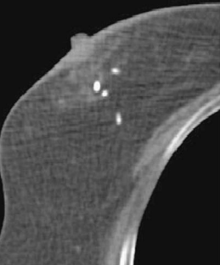
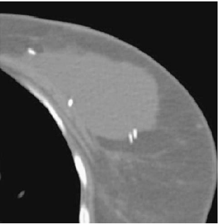
TİTANYUM KLİPLER
Bir çok cerrah kaviteyi kapatmadan önce kaviteye radyoopak titanyum klip yerleştirir.
Yerleştirilen kliplerin sayısı cerrahlara bağlı olarak değişmektedir.
Kirby ve ark. 5 adet klibin kavitenin 6 alanının belirlenmesinde yeterli bulmuştur.
5 klip kullanıldığında CTV ye verilen marjın 8 mm den 2 mm ye düştüğü gözlenmiştir.
Kliplerin kullanımı aynı kurumda çalışan cerrahlar arasında da farklılık göstermektedir.

Slide 13
Tümör kavitesinin çiziminde ,özellikle lumpektomi ve radyoterapi arasındaki anlamlı bir süre geçtiği düşünüldüğünde klipler kritik bir öneme sahiptir.
Zamanla tümör kavitesi değişmekte ve cerrahi sonrası alınan kemoterapide de bu duruma sık rastlanmaktadır.
Klipler daha karalı bir tümör kavitesi konturlaması sağlayabilir ve klinisyenler arasındaki farklılığı azaltabilir.
Buna rağmen kliplerin sadece nokta işaretlemek için kullanıldığı ve klinisyenin bu markerlar arasından tümör kavitesini çizmeye çalıştığı unutulmamalıdır.

Slide 14
2009 yılıda Dzhugashvili ve ark. Yaptığı bir çalışmada klip kullanımının kavite çizimini anlamlı bir şekilde iyileştirdiğini bulmuşlardır.
40 lumpektomi kavitesinin(klip var/yok ) her biri 4 ayrı radyasyon onkoloğu tarafından ayrı ayrı konturlanmış ve kavitede kip kullanımının konformite indeksini %16 oranında geliştirdiği gözlenmiştir.( %49 dan %65 e )
Bazı cerrahlar ise hemostazı sağlamak için kullandıkları ligasyon kliplerini radyasyon onkologlarının tümörün vasküler yapısına göre kavite yerini tahmin etmesini sağlamak için bırakmaktadırlar .
Klip yerleştirilmesinin özellikle onkoplastik cerrahi sonrası kavite yerini belirlemede etkili olduğu gösterilmiş fakat sağkalımı artırdığı gösterilmemiş.

Slide 15
CERRAHİ KLİP REHBERLİĞİNİN EKSİKLİKLERİ
Radyoterapi planında tümör kavite konturundaki doğruluk akselere parsiyel meme ışınlaması ve WBI sonrası kaviteye boost radyoterapisi için önemlidir.
Lumpektomi sırasında yerleştirilen markerlara dayalı olarak kavite net bir şekilde tanımlanamıyorsa, radyasyon onkologları boost'u atladıklarını bildirmiştir.
Wang ve ark. Radyasyon onkologları arasında cerrahi kliplere dayanılarak çizilen tümör kavitesindeki farklılıkları analiz etmişlerdir. Her lumpektomi hastasında tümör yatağına 5 veya daha fazla klip yerleştirilmiş ve CT üzerinden radyasyon onkologları tarafından konturlamıştır. Kontur değişkenliği DSC olarak sunulmuş .
DSC_{intra} %86,1 ve DCS_{inter} %73,5 bulunmuş.
Wang ve ark. tümör yatağı konturlanmasında cerrahi kliplerin yüksek farklılık gösterdiğini öner sürmüşlerdir.
Notes:
Dsc : konturlar arasındaki uzaysal örtüşme

Slide 16
Esserman ve ark. ligasyon kliplerinin meme yağ dokusu içindeki hareketini değerlendirmişleridir. Klipler yağ dokusuna yerleştirildiklerinde meme içinde hareket edebileceğini ve seroma ve hematom formasyonlarının bu durumu kolaylaştırdıklarını tanımlamışlardır.
Demircioğlu ve ark. 121 meme kanserli hastada BSC sonrası klip hareketini değerlendirmişler. Tüm hastalar cerrahi sonrası radyoterapi almışlardır. Değerlendirme son radyoterapi seansından 6 ay sonra ilk radyolojik görüntüleme ile yapılmış ve klip hareketi cerrahi skar merkezi ve klip kullanılarak oluşturulan alan merkezi arasındaki uzaklık dikkate alınmıştır. Kranio-kaudal planda %32.2 hastada klip hareketi gözlenmiş ( 11mm-56 mm , mean 24,38 mm ) . Medio-lateral oblik planda ise klip hareketi %64,5 oranında gözlenmiş . (11mm-66mm, mean 24,42 mm ) .
Demircioğlu ve ark. güncel kullanılan kliplerin ( titanyum klipler ) tümör yatağını belirlemede çok da güvenilir olmadıklarını önermişlerdir.

Slide 17
RADYOTERAPİ PLAN REHBERLİĞİ İÇİN ALTERNATİF ÇÖZÜMLER
1- GOLD FIDUCIAL(altın markerlar)
2- İMPLANTLAR(BioZorb)
3-LIQUİD FIDUCIAL MARKERS(sıvı markerlar)

Slide 18
GOLD FIDUCIAL ( altın markerlar )
Altın markerlar lumpektomi kavitesini işaretlemede alternatif olarak kullanılmaktadır.
APBI için kullanımı denetlenmiştir.
İğne yardımı ile yerleştirilebilir veya direk olarak kavite duvarına sütüre edilebilir.
Sferik,silindirik ve lineer şekillerde ve farklı boyutlarda olabilir.
Klinisyenler altın markerların ,titanyum kliplere oranla standart MV görüntülemede ve ayn zamanda KV (x-ray ) görüntülemede de daha iyi göründüğünü bildirmişlerdir.

Slide 19
Pirlamarla ve ark. seroma kavitesini belirlemede altın markerların diğer kullanılan cerrahi kliplere(titanyum ) oranla daha başarılı olduklarını göstermişlerdir.
Bu markerlerin optimal yerleşimi sütür yoluyla olması nedeni ile cerrahlara ekstra zaman gerektirmektedir.
Ayrıca post operatif CT de gold fiducial markerlar titanyum klipler gibi iki boyutlu görünmekte ve klinisyenin kaviteyi tanımlamasına yardımcı olmaktadırlar ,yani tümör kavitesinin çizimi yine klinisyenin öngörüsüne bağlıdır.

Slide 20
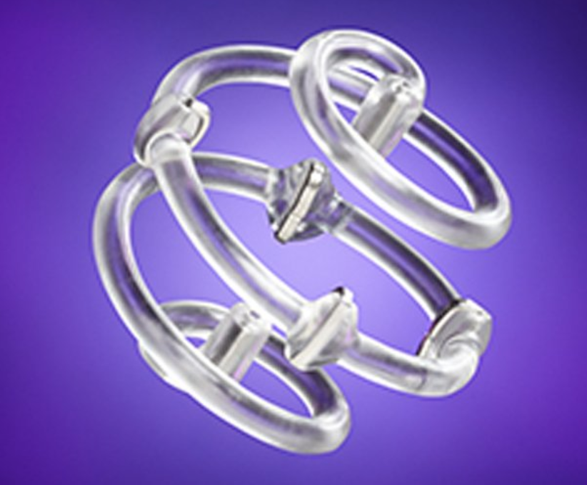
İMPLANTLAR
BioZorb(Hologic) , 3 boyutlu biyoabsorbabl post operatif tümör yatağı hacmi için kullanılan bir implanttır.
BioZorb coil benzeri bir yapı içerir ve post operatif tümör yatağını doldurur, 1 yıl içinde de absorbe olur .
Bu coil üstünde 6 adet titanyum klip bulunur ve bu şekilde cerrahiden sonra uzun bir süre klinisyene 3 boyutlu görüntü sağlar.
BioZorb’un etkinliğini araştıran çalışmalarda bu implantın kullanılması ile birlikte daha küçük volümlerde tümör yatağı hacmi elde ettiklerini bulmuşlardır.
BioZorb kullanımı ile birlikte onkoplastik cerrahiler sonrasında bile CTV ve PTV boost hacimlerinin dozlarını sırasıyla 5,9 Gy ve 13,4Gy kadar düşürüldüğü görüşmüştür. Fakat ipsilateral ortalama akciğer dozunda yaklaşık 2,6 Gy yükselme görülmüştür.https://pubmed.ncbi.nlm.nih.gov/29937986/

Slide 21
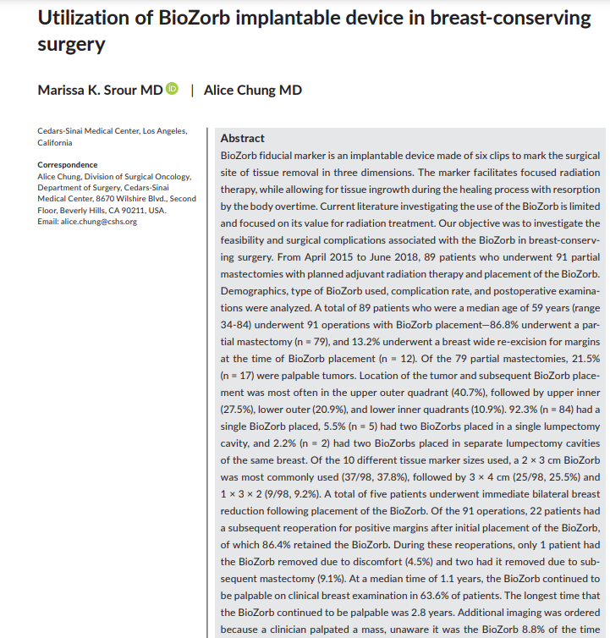
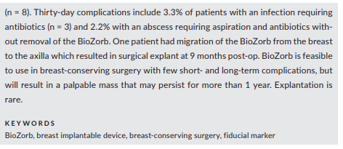
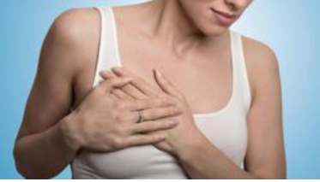

Slide 22
SIVI FIDUCIAL MARKERLAR
Sıvı bazlı fiducial markerlar öncelikle prostat kanserinde bir spacer olarak kullanıma sunulmuştur.
Meme kanserli hastalarda ise tümör yatağı çiziminde marker olarak önerilmiştir.
En güncel olarak kullanılan sıvı bazlı fiducial markerın ( BioXmark(Nanovi) kaviteyi göstermede başarılı olduğu kanıtlanmıştır.
BioXmark hidrojel marker sukroz asetat izobutirat ( elektron dense analog) ve etanol (diffüzyon için yüksek viskozite ) bileşenlerinden oluşur.
MR ve CT de görülebilen BioXmarkerın birkaç ay içinde emilir ve tümör kavitesinin konturund standart kliplere göre daha iyi sonuçlar sağlamıştır.
Bu sonuçlar bir diğer sıvı bazlı fiducial markerda da (TraceIT-Augmenix) ile benzerdir.

Slide 23
Yapılan çalışmalarda planlama CT sinde kavite çizimi sonrası sıvı markerların fizyolojik yumuşak dokulara benzer dansitede olması nedeni kavite çiziminde çevre yumuşak doku(duktal komp.) düzenlenmesi için manuel düzeltmeler gerekmektedir.
Ciernik ve Greiss aynı zamanda metal bazlı fiducial markerlara kıyasla sıvı bazlı fiducial markerların daha az görüntü distorsiyonu ve artefakt oluşturduğunu göstermiştir.
Toksisite her iki markerda da izlenmemiştir fakat, rezorbsiyona uğrayan sıvı bazlı markerın radyografilerde mikrokasifikasyona benzer görüntü oluşturduğu , nüks veya intraduktal karsinomayı düşündüğü rapor edilmiştir.

Slide 24
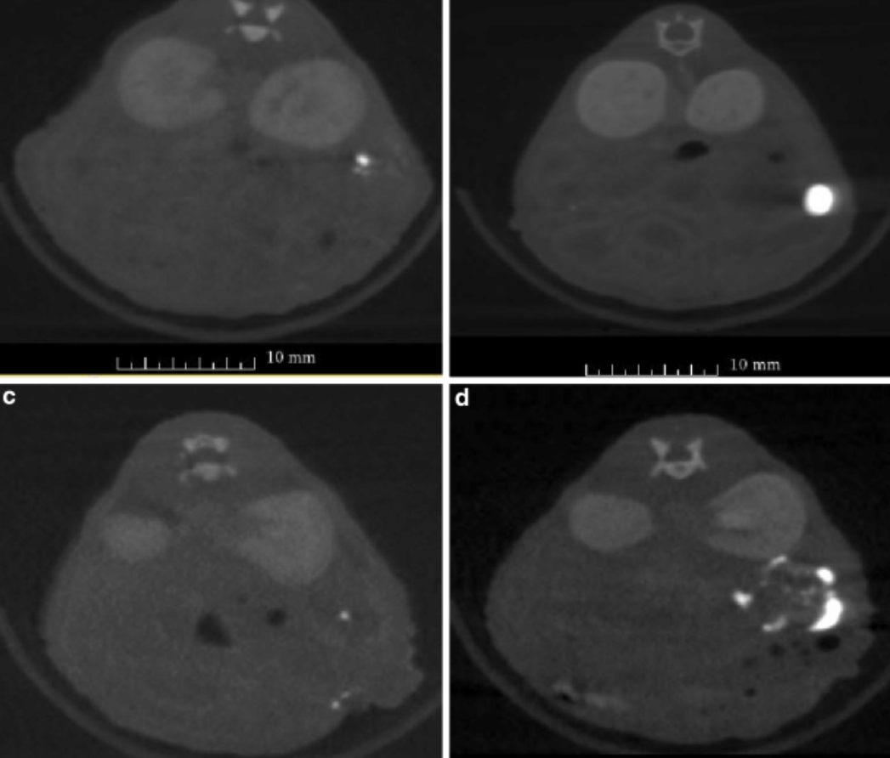

Slide 25
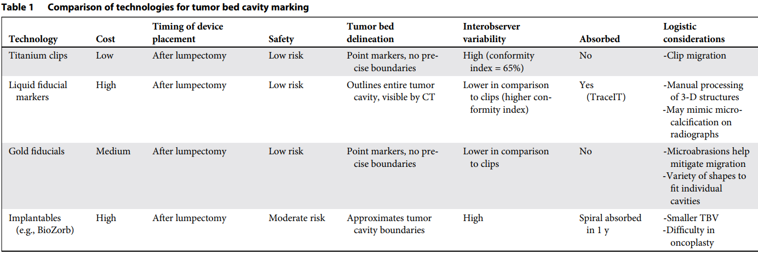
SONUÇ
Bu derleme, RT planlamasına yardımcı olmak için mevcut olan mevcut standart ve diğer fiducial marker teknolojilerini değerlendirdi.
Tümör kavite sınırlarını tam olarak tanımlama yeteneği ile ilgili olarak tartışılan teknolojilerin çoğu yetersiz kaldı.

Slide 26
Tümör kavitesini tanımlamada en etkili markerın sıvı bazlı markerlar olduğu görüldü.
Gelecekteki çözümler, radyasyon onkologlarının tümör kavitesini tutarlı bir şekilde tanımlamaları için sıvı bazlı fiducial markerları veya diğer teknolojileri geliştirmeyi hedef almalıdır.

Slide 27
DİNLEDİĞİNİZ İÇİN TEŞEKKÜR EDERİM.

